Slide 1


Analyse de données météorologiques ville de Paris
14/02/2023
Projet de fin de formation C/C++ Linux embarqué
AJC Formation
POEI AUSY
Présenté par Lyes KETAMI
Notes:
13/02/23
<numéro>
<numéro>

Slide 2
Projet final Développement C/C++ Linux embarqué
Remerciements…
Notes:
13/02/23
<numéro>
<numéro>

Slide 3
Formations et expériences professionnelles
POEI AJC Formation – AUSY (en cours)
Formation en Autodidacte du Language C/C++ (En parallèle avec mes activités pro)
Master 2 Génie Civil (Faculté des sciences appliquées de Béthune, 2015)
  Salarié conducteur de travaux GSM (CIRCET, Nord) : 01-2022 à 08-2022.
    Infrastructures du déploiement du réseau 5G pour Free Mobile.
    Conduite de travaux GSM (Radio)
  Gérant d’entreprise (HBA 3D, Paris) : 16-02-2016 à 31/12/2020.
    Chargé d’affaires
    Etudes thermiques réglementaires
    Etudes CVC (Chauffage, Ventilation, Climatisation) – Fluides des bâtiments
    Conseils en conception d’immeuble à Basse Consommation d'Energie
    Conduite de travaux BTP
  Stage de fin d’études (Gouraya Alpes rénov) : 03-2015 à 08-2015
    Conducteur de travaux BTP Junior.
Diplôme d’Architecte (Faculté d’Architecture de Tizi Ouzou, 2007 à 2012)
  Salarié Architecte (Cabinet d’études Architecture C.E.A.A, Alger) : 08-2012 à 08-2014
    Maitrise d’ouvrage
    Conception architecturale bioclimatique
    Spécialisation dans la conception d’agences bancaire – Housing Bank For Trade And Finances
Notes:
13/02/23
<numéro>
<numéro>

Slide 4
Ressenti de la formation
En dehors des notions de bases que j’avais en C et C++, j’ai tout appris pendant cette formation (Approfondissement en C et C++)
Nouvelles compétences acquises sur l’environnement Linux, Buildroot et Yocto
Débug avec Valgrind/strace, ltrace,…
Nouveaux langages de programmation Sh, Py.
Compétences nouvelles sur les bases de données SQlite3.
Méthodologie: Cycle en V, Méthode AGILE SCRUM, gestion des exigences.
Automatisation de tests avec Robot Framework.
Montée en compétences et gain d’autonomie en un temps très cours
Notes:
13/02/23
<numéro>
<numéro>

Slide 5
Contexte du projet
Mise en Application des concepts étudiés (Sh / Python, C ou C++, SQlite3, Buildroot, Git, … et compétences complémentaires, JSON…)
Thème du projet:
  Récupération de données via API, analyse de différents paramètres et exploitation de données en Open data dynamique sur carte embarquée (émulée avec Qemu).
  Affichage d’images permettant la visualisation des données sur une page HTML hébergée sur la carte embarquée :
    Les données Récupérée pendant toute la durée du projet
    Instantané du dernier jeu de donnée récupérées
  Automatisation du processus sur une carte embarquée (émulée avec Qemu)
Notes:
13/02/23
<numéro>
<numéro>

Slide 6

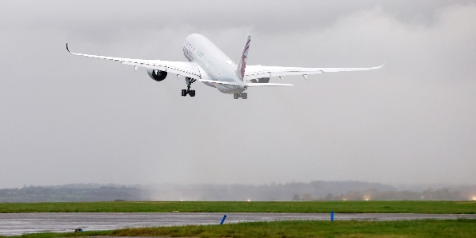

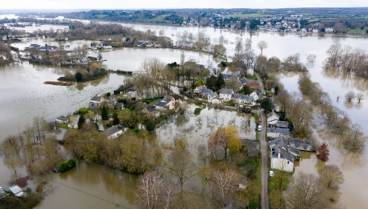

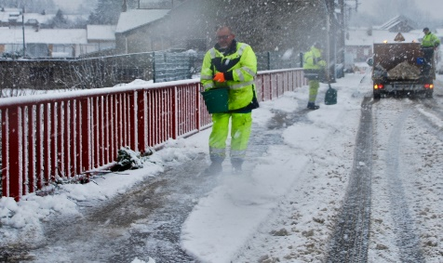


Choix personnel du thème
La météo, permet aux gens de planifier leur quotidien et leurs activités économiques.
Limitation des dégâts d’événements météorologiques graves et imminents.
Sensibilisation à la protection de l’environnement.
Sources
Le Parisien, yeli,fr et cartoons for peae
Notes:
13/02/23
<numéro>
<numéro>

Slide 7
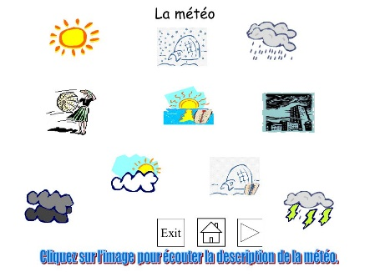


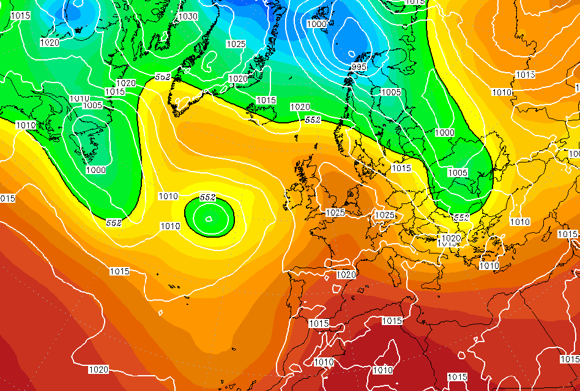
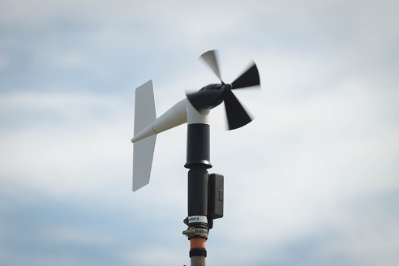
Choix du projet
Objectifs:
  Récupération des données via API en Open Data
  Affichage de l’évolution des paramètres clés de Description, de température, du taux d’humidité, de la pression atmosphérique et de la vitesse du vent.
  Affichage d’un instantané des valeurs des paramètres sus mentionnés.
Notes:
13/02/23
<numéro>
<numéro>

Slide 8
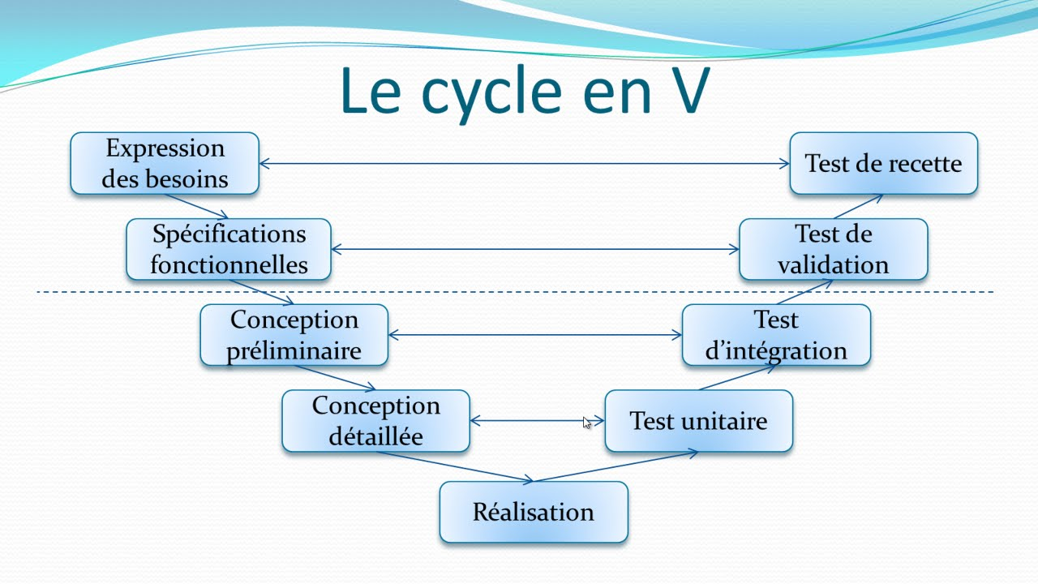
Méthodologie du projet
Tout au long du projet j’ai suivi le cycle en V
  Des Va-et-vient entre la machine ubuntu et le système embarqué
Processus du développement:
  Selon les étapes, chaque application est développée en premier lieux sur le système ubuntu
  Une fois validée, elle est recompilée avec le compilateur croisée afin d’obtenir une application ARM compatible avec la carte embarquée émulée.
Notes:
13/02/23
<numéro>
<numéro>

Slide 9
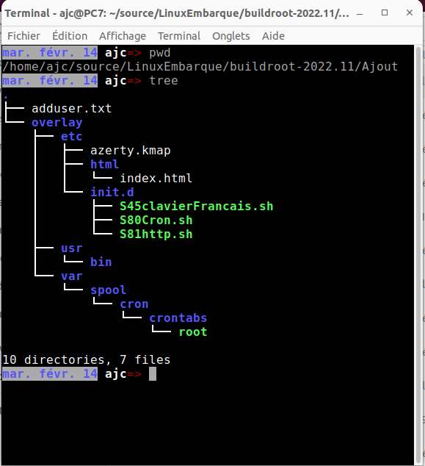
Mise en place de l’environnement embarqué
Le projet peut se faire avec Yocto et avec buildroot. Pour des raisons de délais, j’ai choisi de travailler avec buildroot qui permet un avancement plus rapide.
Buildroot:
  Permet d’installer des noyaux linux minimalistes personnalisés destinés pour tout type de Cartes l’embarquées
  Pour le projet j’ai installé un linux pour aarch64-defconfig.
  Génération d’une toolchain de cross-compilation aarch64
  Avec les options de Busybox et du make xconfig, je peux ajouter les modules, les options et les librairies nécessaires à mon projet (python3, modules python, libgd, httpd…)
  Ajout d’utilisateur et de mot de passe
  Mise en place d’un overlay
    Configuration des services au démarrage de la carte: Crontab, ssh, httpd
  Le dossier overlay permet d’intégrer toutes mes applications ARM et de les ajouter dans la carte émulée avec la commande make.
  Un dossier /overlay/ect/html garanti l’affichage des résultats via serveur web en local
  (Linux embarqué compilé ne contient pas une fonctionnalité d’affichage d’images)
Notes:
13/02/23
<numéro>
<numéro>

Slide 10
Etapes du Projet
Récupération et stockage des données
(Sur Linux Ubuntu)
Notes:
13/02/23
<numéro>
<numéro>

Slide 11
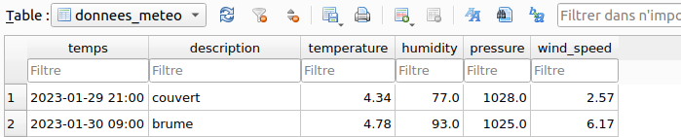
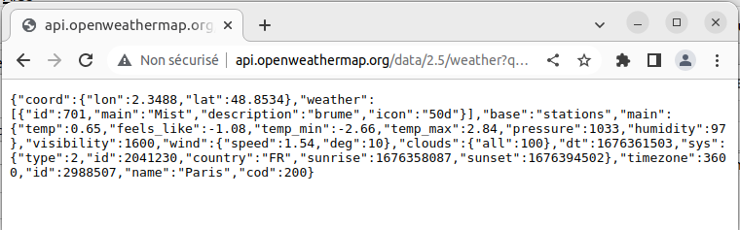
Etapes du Projet
Récupération et stockage des données (langage Python)
  Via API openweathermap je récupère les données
Valeurs des paramètres récupérés
Récupération et stockage des données
Table données_météo
Interaction avec la bdd
Création de la table
Remplissage de la table
Données au format
JSON
Insertion des paramètres dans la bdd
Python (Sqlite3)
Requête API openweathermap
Récupération de données Python (Urllib3)
Notes:
13/02/23
<numéro>
<numéro>

Slide 12
Etapes du Projet
Récupération et stockage des données
(Sur la Carte émulée)
Notes:
13/02/23
<numéro>
<numéro>

Slide 13
Etapes du Projet
Récupération et stockage des données (langage Python)
  Via API openweathermap je récupère les données
Programme
python saveDataUrllib3,py
Copie du fichier .py dans Buildroot
Dossier Ajout/overlay/usr/bin
De Buildroot
Va-et-vient pour corriger les anomalies
Commande make
Exécuter le programme dans la Carte émulée
Intégration du programme dans la carte embarquée émulée
Tester l’application
Notes:
13/02/23
<numéro>
<numéro>

Slide 14
Etapes du Projet
Analyse et visualisation des données
(Sur Linux ubuntu)
Notes:
13/02/23
<numéro>
<numéro>

Slide 15
Etapes du Projet
Analyse et visualisation des données (langage C)
  Graphiques des différents paramètres à travers le temps
Bibliothèque C SQlite3
Récupération des paramètres à afficher
Toutes les fonctions
Insérer les graphiques dans une image .PNG
Programme en langage C
Main()
Calcul des courbes
Toutes les procédures
Bibliothèque libgd
Notes:
13/02/23
<numéro>
<numéro>

Slide 16
Etapes du Projet
Analyse et visualisation des données (langage C)
  Histogrammes : instantané du dernier jeu de données récupérées
Bibliothèque C SQlite3
Récupération de la dernière ligne
Toutes les fonctions
Insérer les histogrammes dans une image .PNG
Programme en langage C
Main()
Calcul des histogrammes
Toutes les procédures
Bibliothèque libgd
Notes:
13/02/23
<numéro>
<numéro>

Slide 17


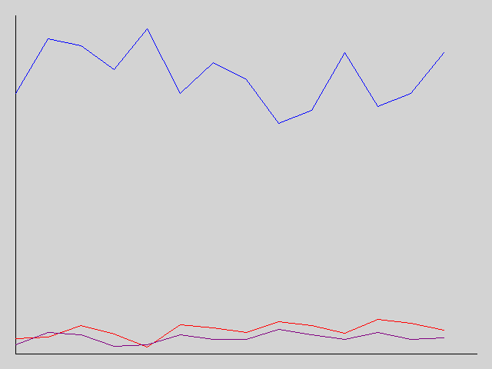
Etapes du Projet
Genèse du projet(libgd C)
  Pas de documentation prête…programmation bas niveau…
  Beaucoup de tests pour arriver au résultat !
Notes:
13/02/23
<numéro>
<numéro>

Slide 18
Etapes du Projet
Analyse et visualisation des données
(Sur la carte émulée)
Notes:
13/02/23
<numéro>
<numéro>

Slide 19
Etapes du Projet
Analyse et visualisation des données (langage C)
  Graphiques des différents paramètres à travers le temps
Programme en langage C Linux
Compilateur croisé
Programme en langage C ARM
Aarch64-linux-gcc
Va-et-vient pour corriger les anomalies
Copie du fichier dans Buildroot
Exécuter le programme dans la Carte émulée
Dossier Ajout/overlay/usr/bin
De Buildroot
Tester l’application
Notes:
13/02/23
<numéro>
<numéro>

Slide 20
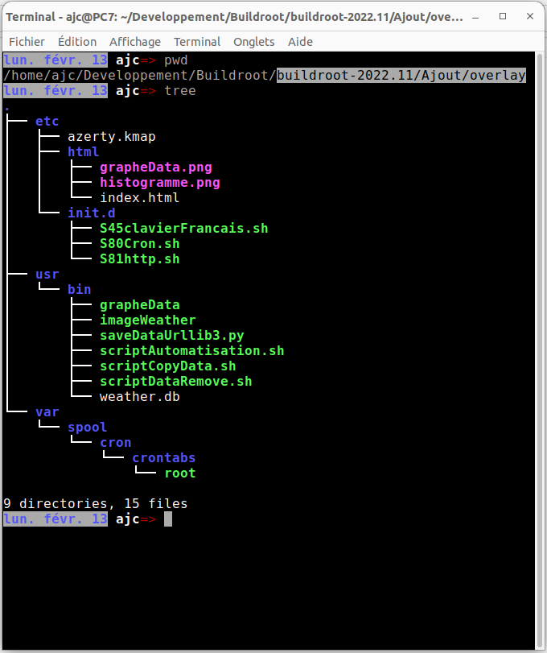
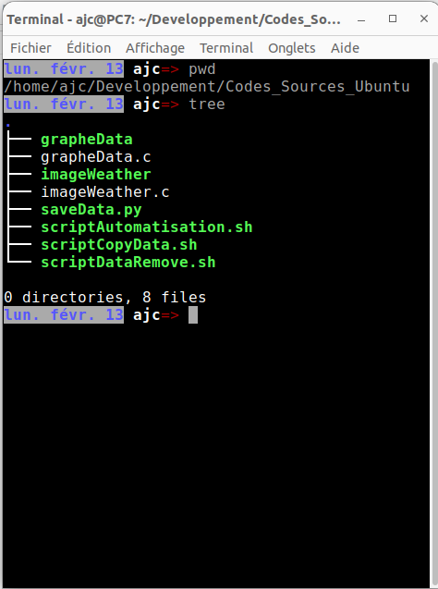
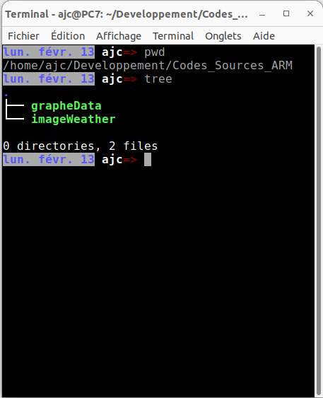
Etapes du Projet
Illustration du Va-et-Vient entre Linux Ubuntu et Linux embarqué
Compilateur croisé
Aarch64-linux-gcc
Linux embarqué
Linux Ubuntu
Applications Linux
Applications ARM
Arborescence du dossier overlay
En cas d’anomalies
Notes:
13/02/23
<numéro>
<numéro>

Slide 21
Etapes du Projet
Automatisation du processus de génération des figures
(Sur la carte émulée)
Notes:
13/02/23
<numéro>
<numéro>

Slide 22
Etapes du Projet
Processus d’automatisation
  Via Shell Scripts et Crontab
Création de la bdd et stockage de données Python3
Ajout des données 3fois/jour via Crontab
Analyse et visualisation de données .PNG
Langage C
Crontab
09h00, 15h00, 21h00
Crontab
scriptAutomatisation.sh
ScriptCopyData.sh Crontab
Copie des images dans le dossier Ajout/overlay/etc/html
Crontab (libération de la mémoire)
dataRemove.sh (1er du mois à 08h00)
Affichage des images sur page web en (local host)
Notes:
13/02/23
<numéro>
<numéro>

Slide 23
Etapes du Projet
Affichage des résultats
(Sur serveur web sur la carte embarquée)
Notes:
13/02/23
<numéro>
<numéro>

Slide 24
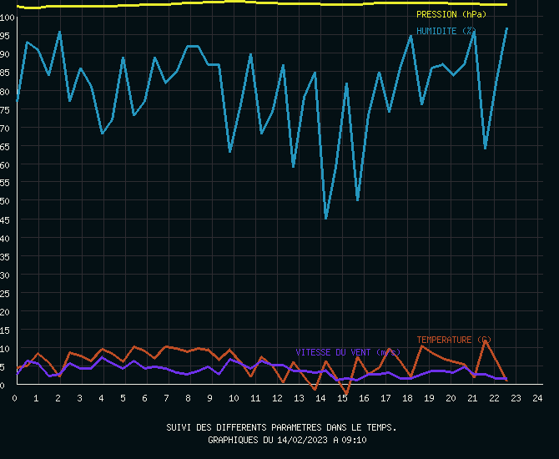
Etapes du Projet
Affichage des résultats
  Linux embarqué ne permet pas d’afficher…alors serveur Web en local.
Figure 01: Evolution des différents paramètre à travers le temps
Notes:
13/02/23
<numéro>
<numéro>

Slide 25
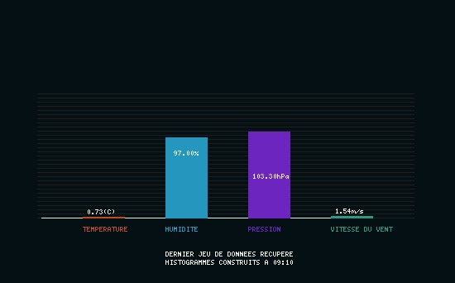
Etapes du Projet
Affichage des résultats
  Linux embarqué ne permet pas d’afficher…alors serveur Web en local.
Figure 02: Instantané du dernier jeu de données récupérées
Notes:
13/02/23
<numéro>
<numéro>

Slide 26
Etapes du Projet
Affichage des résultats
(Démonstration)
Notes:
13/02/23
<numéro>
<numéro>

Slide 27

Fin
Merci de votre attention…
Notes:
13/02/23
<numéro>
<numéro>

